Slide 1
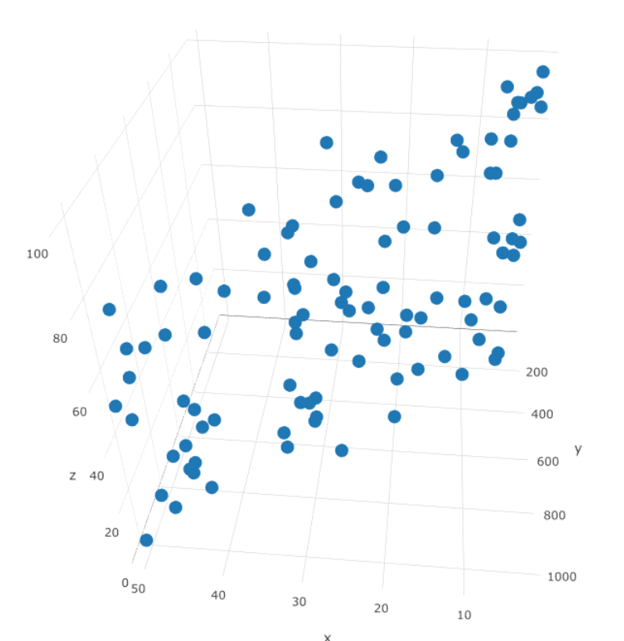
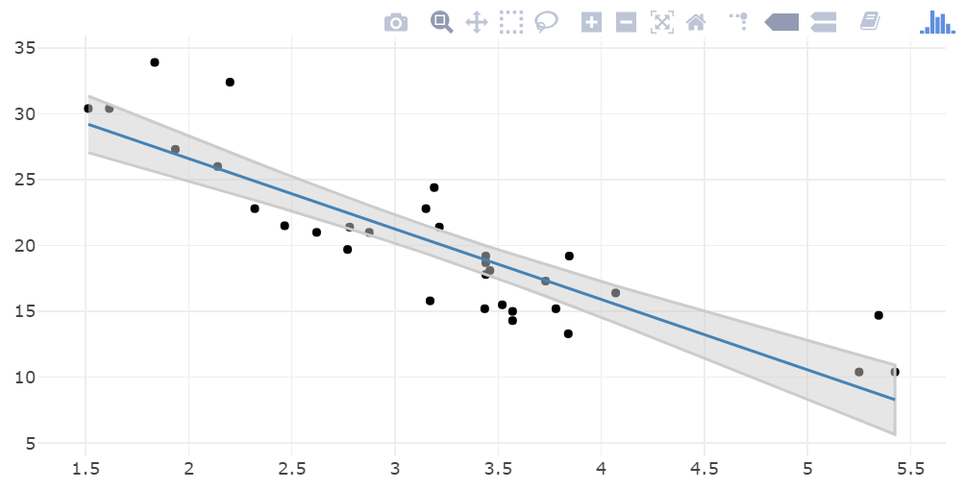
Plotly
install.packages("plotly")
Библиотека для интерактивных графиков!
ggplotly() – функция приведения к интерактивному формату
Основы представлены тут https://plotly-book.cpsievert.me

Slide 2
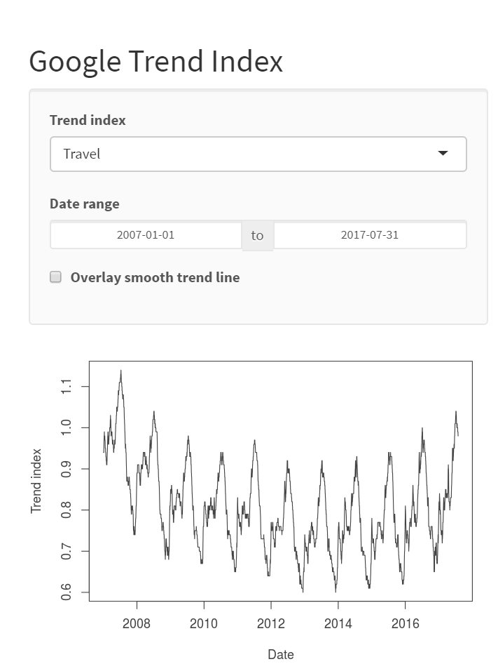
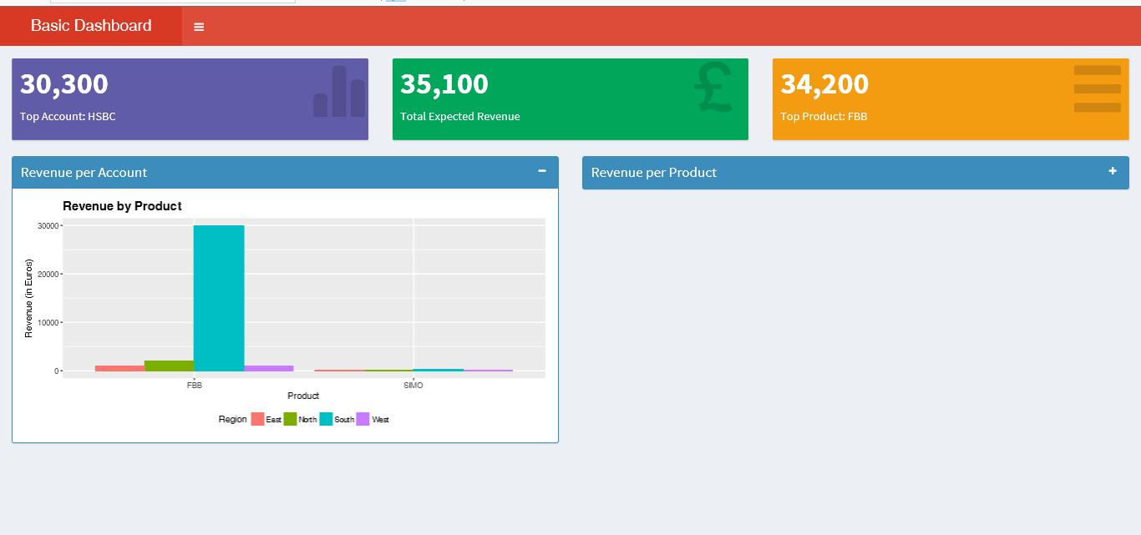
Shiny
install.packages("shiny", dep=T)
library(shiny)
runApp()
http://rstudio.github.io/shiny/tutorial/
https://cran.r-project.org/web/packages/shiny/shiny.pdf
https://www.shinyapps.io/ - размещение своих
Приложений(платное)
https://www.rstudio.com/products/shiny/download-server/ - open source сервер
https://shiny.rstudio.com/

Slide 3
Задание 1
Сделать вэб-приложение для формирования облака слов из загруженного файла. Учесть возможность указания минимальной частоты.
Сделать вэб-приложение для задания 2 из DS-Day-11. Оно должно содержать несколько вкладок:
Таблица с данными
Отображение данных про победы на карте (выбираем года и параметры)
Мы указываем для построения прогноза для Сиетла параметр и количество дней прогноза.

Slide 4
Задание 2
Сделать вэб-приложение для формирования облака слов из загруженного файла. Учесть возможность указания минимальной частоты.
Сделать вэб-приложение для задания 1 из Day 8. Оно должно содержать несколько вкладок:
Таблица с данными
Отображение данных про победы на карте (выбираем года и параметры)
Мы указываем для построения прогноза для Сиетла параметр и количество дней прогноза.

